Slide 1
2.1 Le cycle de programme humanitaire (CPH – HPC en anglais)

Slide 2
Travail de groupe : exercice sur le CPH
À vos tables, veuillez écrire les différentes étapes du cycle de programme humanitaire sur un tableau.
Soyez prêt à expliquer la logique derrière votre cycle.
Notes:
L’objectif général du CPH est de fournir une réponse rapide, coordonnée et efficace pour la protection des populations affectées par les crises humanitaires. Le CPH est une série d’actions coordonnées visant à préparer, à gérer et à délivrer la réponse humanitaire.
Le focus est mis principalement sur le CPH dans le contexte des opérations d’intervention humanitaire multilatérales – en soutien à l’intervention locale et nationale – mais, là encore, l’approche vise à être accessible à tous les intervenants humanitaires.
Les actions du cycle décrites ci-dessous sont interdépendantes et doivent être gérées de façon homogène au moyen d'une approche cohérente et d'un ensemble d’outils communs.
Alors que la mise en œuvre du cycle doit être flexible et adaptable aux différentes situations des pays, elle doit aborder au minimum les éléments ci-dessus. Elle doit, autant que possible, soutenir les partenaires locaux et nationaux, dont les ONG, la société civile et les communautés, et compléter, ou s’appuyer sur des cadres de travail existants ; elle doit contribuer à une réponse développant la résilience face aux catastrophes futures.

Slide 3
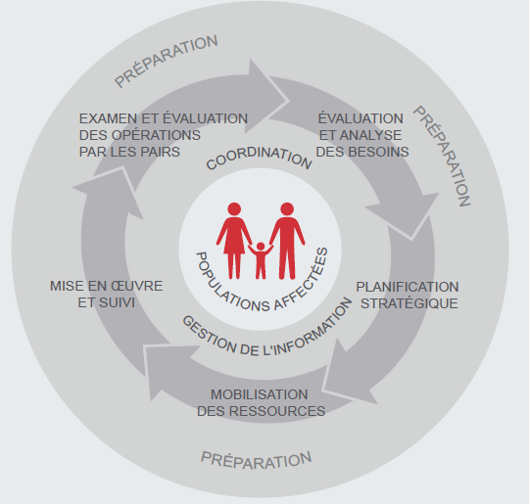
Le cycle de programme humanitaire
Notes:
Note GB: I have added the graph in french as it was still in english.

Slide 4
Une partie clé de l’Agenda Transformatif
cycle de programme humanitaire commun pour des résultats collectifs
Évaluation, déclaration de stratégie, allocation des ressources, mise en œuvre, suivi, rapports et évaluation
Cadre commun de rendement et de production de rapports
Redevabilité envers les populations affectées (AAP)
REDEVABILITE
Notes:
Note GB: I have change the icon from English to French

Slide 5
Qu’est-ce que le CPH ?
Le CPH est une série d’actions coordonnées visant à préparer, à gérer et à délivrer la réponse humanitaire.
L’objectif principal du CPH est de fournir une réponse rapide, coordonnée et efficace pour la protection des personnes affectées par les crises humanitaires.
Le CPH aide à respecter les engagements des normes humanitaires fondamentales (NHF)...
Notes:
L’objectif général du CPH est de fournir une réponse rapide, coordonnée et efficace pour la protection des populations affectées par les crises humanitaires. Le CPH est une série d’actions coordonnées visant à préparer, à gérer et à délivrer la réponse humanitaire.
Le focus est mis principalement sur le CPH dans le contexte des opérations d’intervention humanitaire multilatérales – en soutien à l’intervention locale et nationale – mais, là encore, l’approche vise à être accessible à tous les intervenants humanitaires.
Les actions du cycle décrites ci-dessous sont interdépendantes et doivent être gérées de façon homogène au moyen d'une approche cohérente et d'un ensemble d’outils communs.
Alors que la mise en œuvre du cycle doit être flexible et adaptable aux différentes situations des pays, elle doit aborder au minimum les éléments ci-dessus. Elle doit, autant que possible, soutenir les partenaires locaux et nationaux, dont les ONG, la société civile et les communautés, et compléter, ou s’appuyer sur des cadres de travail existants ; elle doit contribuer à une réponse développant la résilience face aux catastrophes futures.

Slide 6
Qualité et redevabilité dans le CPH
Nous décrirons chaque composante du CPH et en identifierons les processus clés et les résultats.
Nous explorerons également les possibilités pour les clusters d’intégrer la qualité et la redevabilité à travers le CPH…
Notes:
Les actions du cycle décrites ci-dessous sont interdépendantes et doivent être gérées de façon homogène au moyen d'une approche cohérente et d'un ensemble d’outils communs.
Alors que la mise en œuvre du cycle doit être flexible et adaptable aux différentes situations des pays, elle doit aborder au minimum les éléments ci-dessus. Elle doit, autant que possible, soutenir les partenaires locaux et nationaux, dont les ONG, la société civile et les communautés, et compléter, ou s’appuyer sur des cadres de travail existants ; elle doit contribuer à une réponse développant la résilience face aux catastrophes futures.

Slide 7
Préparation des réponses aux situations d’urgence
Activité en cours
Dirigé par le CR/CC et l'EHP
Rôle du coordinateur du cluster nutrition (CCN)
Analyse et suivi des risques
Actions de préparation minimum
Actions de préparation avancées et planification des éventualités

Slide 8
Points à discuter : préparation aux urgences
Que peut faire le cluster nutrition pour identifier, et se préparer aux risques et changements soudains de contexte ?
En travaillant en groupes, cherchez des exemples d’actions que le cluster nutrition peut entreprendre dans le cadre de sa préparation.

Slide 9
Renforcement de l'AAP dans la préparation aux urgences
Compilez les sources d’informations secondaires sur l’état nutritionnel et identifiez les groupes vulnérables
Identifiez les connaissances préalables, les ressources et les capacités des intervenants locaux
Cartographiez les canaux de communication privilégiés, les retours d'information de la communauté et les préférences de participation
Utilisez les leçons tirées des interventions précédentes pour planifier au préalable les réponses les plus adaptées et pertinentes en matière de nutrition
Investissez dans les capacités et les compétences des communautés et partenaires locaux
De préférence, cela se fait déjà avant la crise

